Slide 1
АВТОНОМНЫЕ ИСТОЧНИКИ ЭЛЕКТРОЭНЕРГИИ НА ОСНОВЕ ПЬЕЗОЭЛЕКТРИЧЕСОГО ЭФФЕКТА
Авторы проекта: учащиеся 10а класса БОУ г.Омска «Гимназия №69 им.Чередова И.М.»
Селин Антон, Нордгаймер Алиса,
Лесничий Роман
Руководитель проекта : доцент кафедры «Физика»
ФГБОУ ВО ОмГТУ
Рогачев Евгений Анатольевич

Slide 2
ЦЕЛИ И ЗАДАЧИ ПРОЕКТА
Цель работы:
повышение энергоэффективности производства путём
преобразования энергии вибрации в электрическую
Задачи :
1 изучить пьезоэлектричество ;
2 создать рабочую модель, используя пьезоэлемент;
3 оценить эффективность установки на пьезоэлектрическом эффекте.

Slide 3
Исследователи пьезоэлектрического эффекта
Пьер Кюри
Жак Кюри

Slide 4
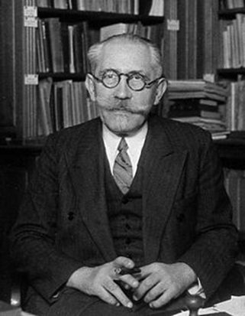
Исследователь пьезоэлектрического эффекта
Поль Ланжевен

Slide 5
пьезоэлектрический эффект
пьезокристалл

Slide 6
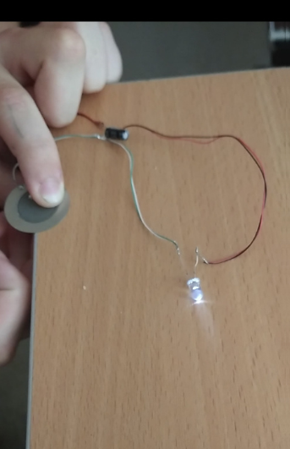
Эксперимент

Slide 7
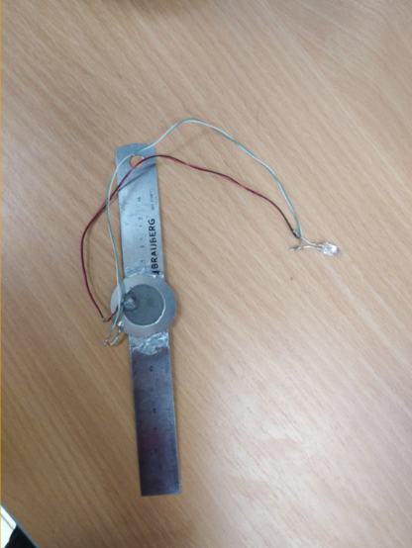
Эксперимент

Slide 8
ТРУДНОСТИ и ПУТИ РЕШЕНИЯ ПРОБЛЕМ
Трудности
Пути решения проблем
Трудности | Пути решения проблем
сложность в постоянном нажатии кнопки | замена на пьезопластинку
необходимости поддержки выработки энергии | присоединили конденсатор, частично решив проблему

Slide 9
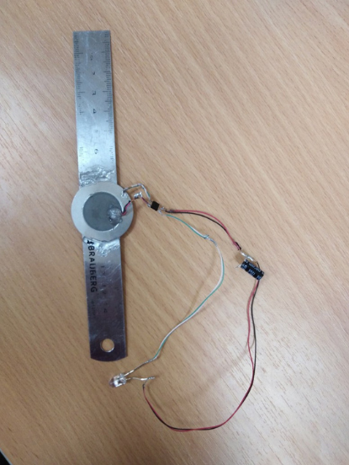
ЭТАП 3

Slide 10
1 изучили пьезоэлектрический эффект; 2 поняли и оценили его применение на практике; 3 разработали прототип установки.
ОЖИДАЕМЫЕ РЕЗУЛЬТАТЫ И Выводы

Slide 11
Спасибо за внимание !

